Slide 1

基于小程序云开发的音乐播放系统的设计与实现
报告人：熊梦霞
指导老师：余立毅
2020-5-23
Notes:
各位老师，上午好! 我叫熊梦霞，我的论文题目是基于微信小程序云开发的音乐播放系统的设计与实现。我的论文是在余立毅导师的指导下完成的，下面我将对我的论文设计目的和内容向各位老师进行汇报，请老师给出指导意见。

Slide 2
Contents(目录)
1. What’s this?
2. Why do this?
是什么？
为什么？
3. How do this?
4. 论文大纲
怎么做？

Slide 3
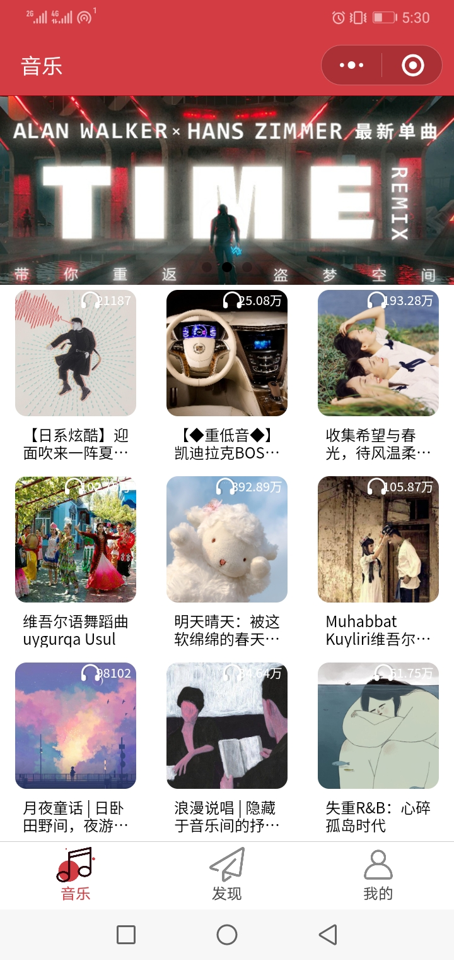
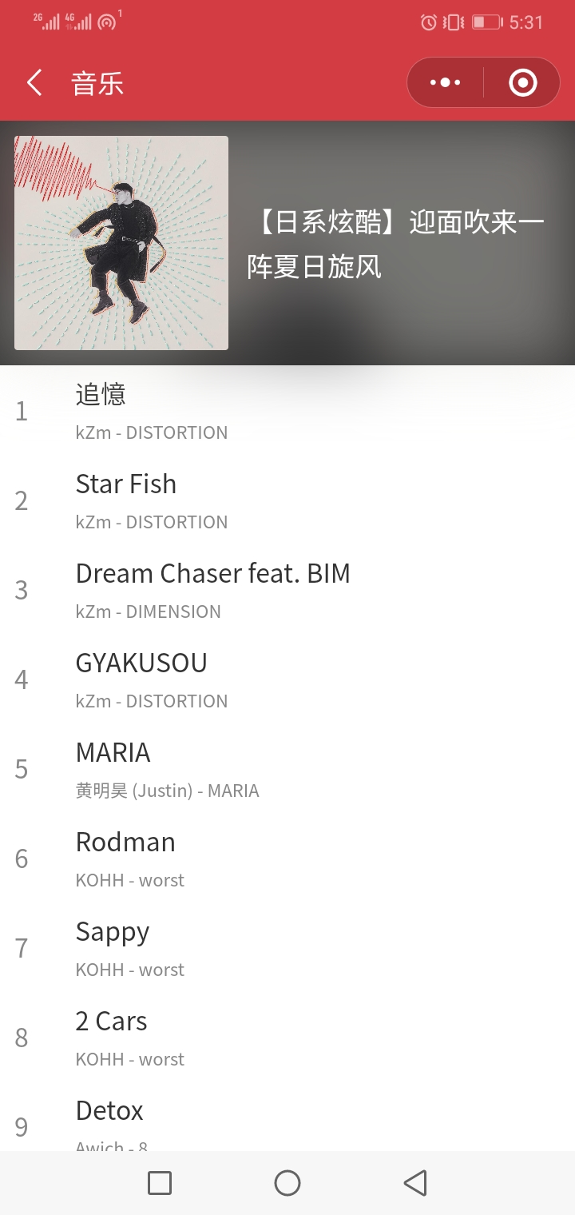
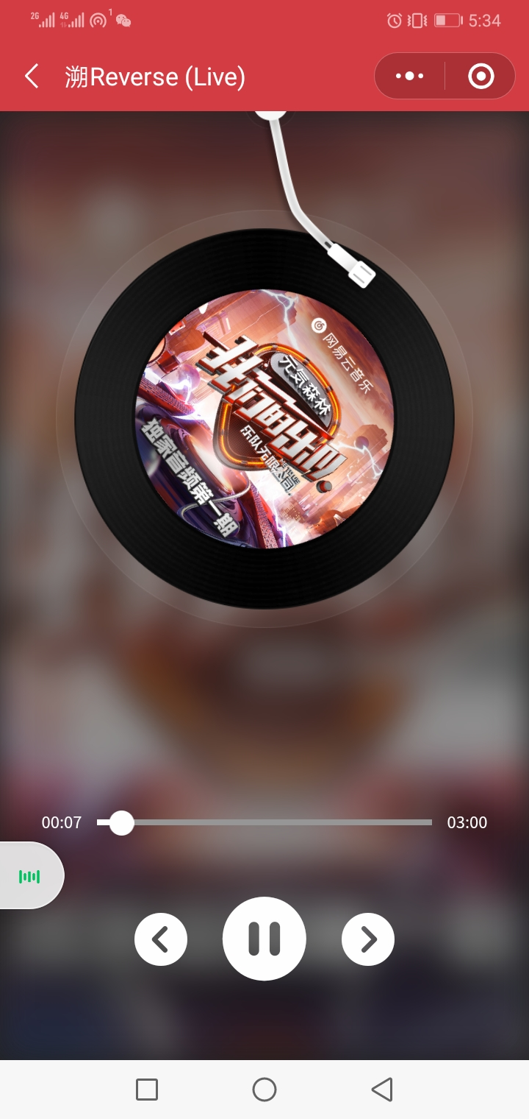
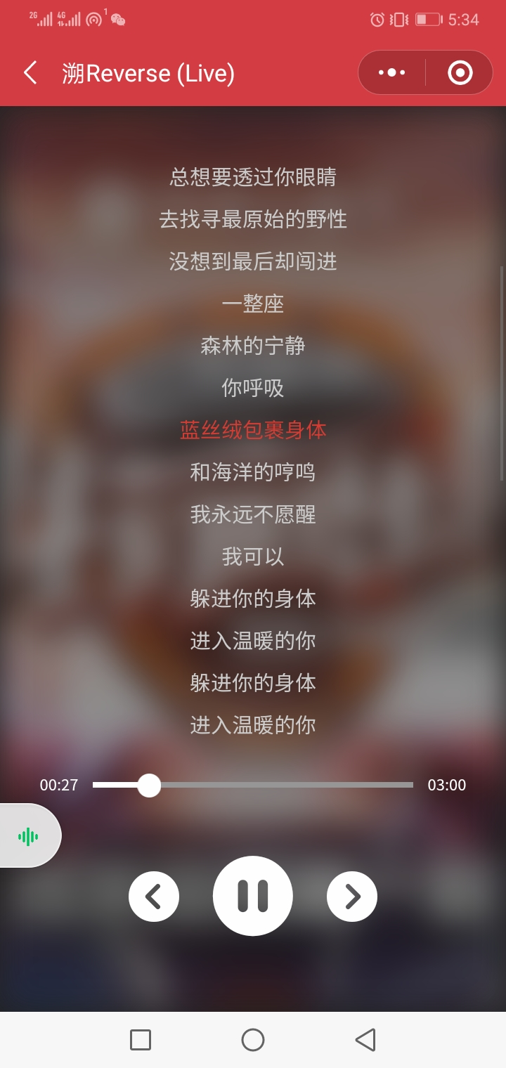
What’s this?
歌单列表
音乐列表
音乐播放
歌词展示

Slide 4
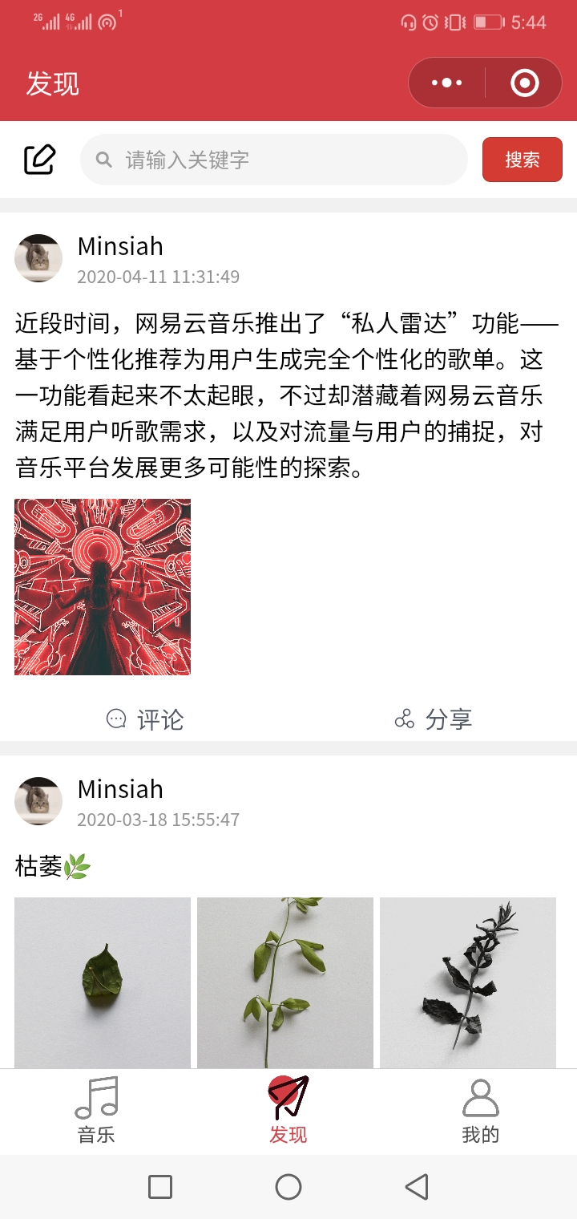
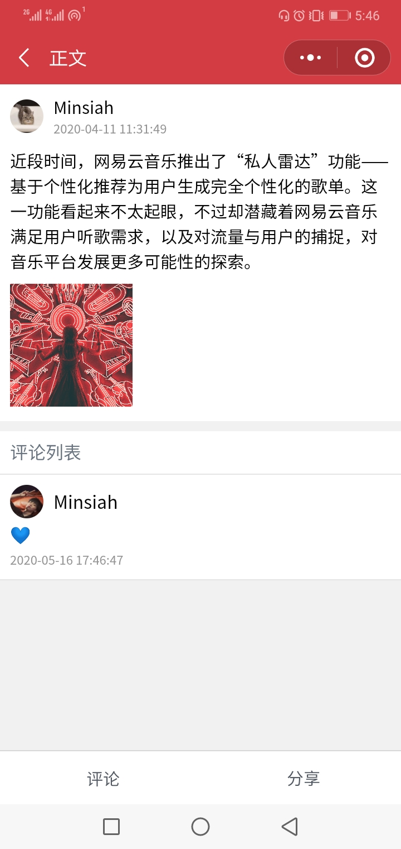
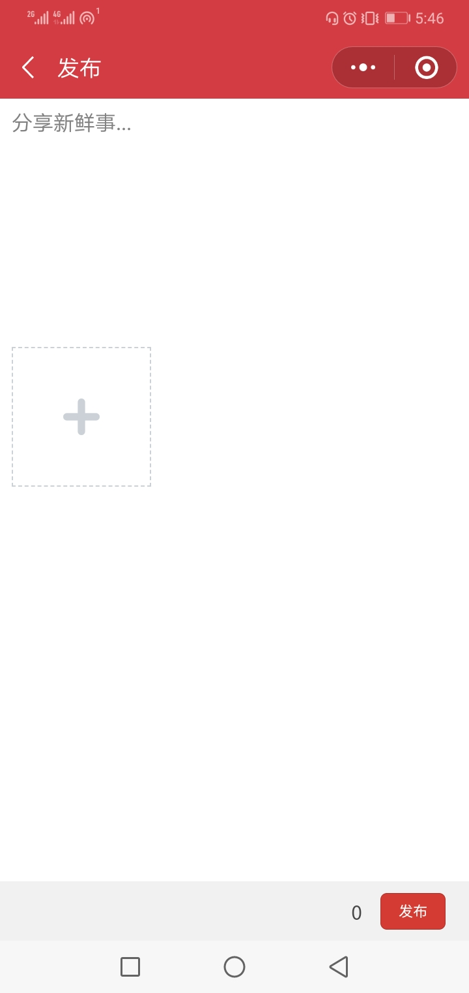
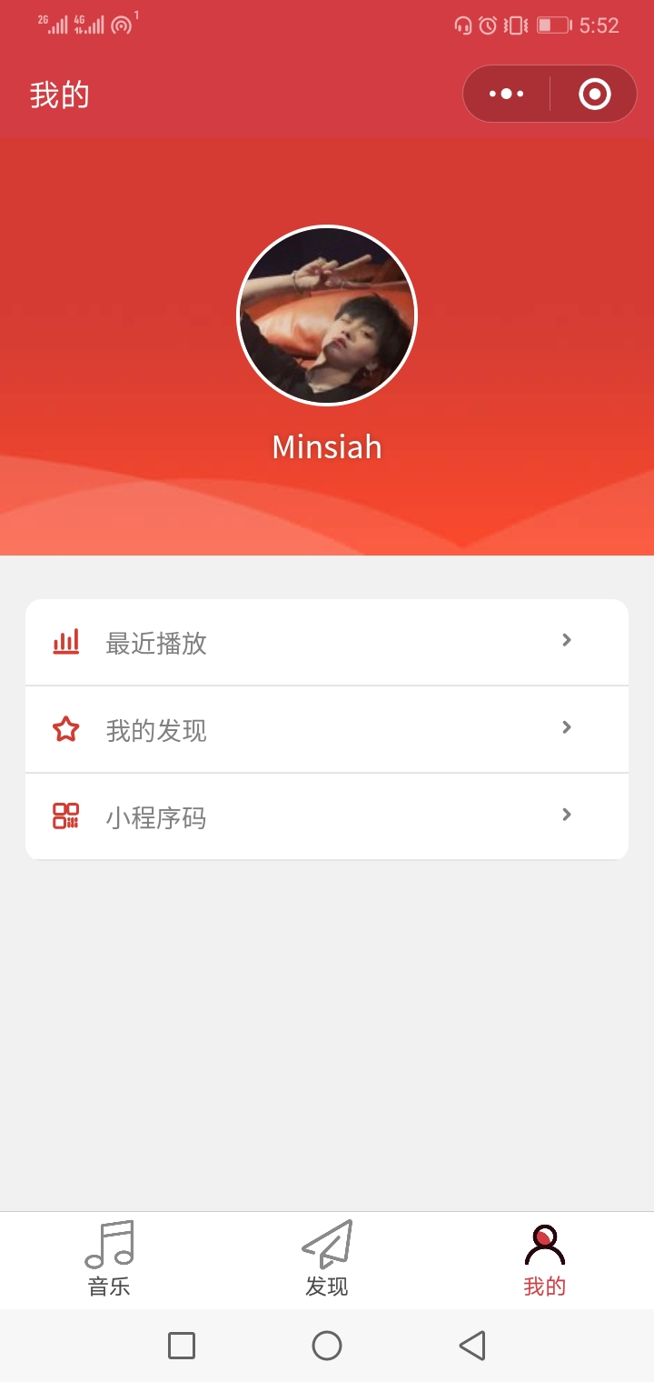
What’s this?
发现列表
博客正文
发布博客
个人主页

Slide 5
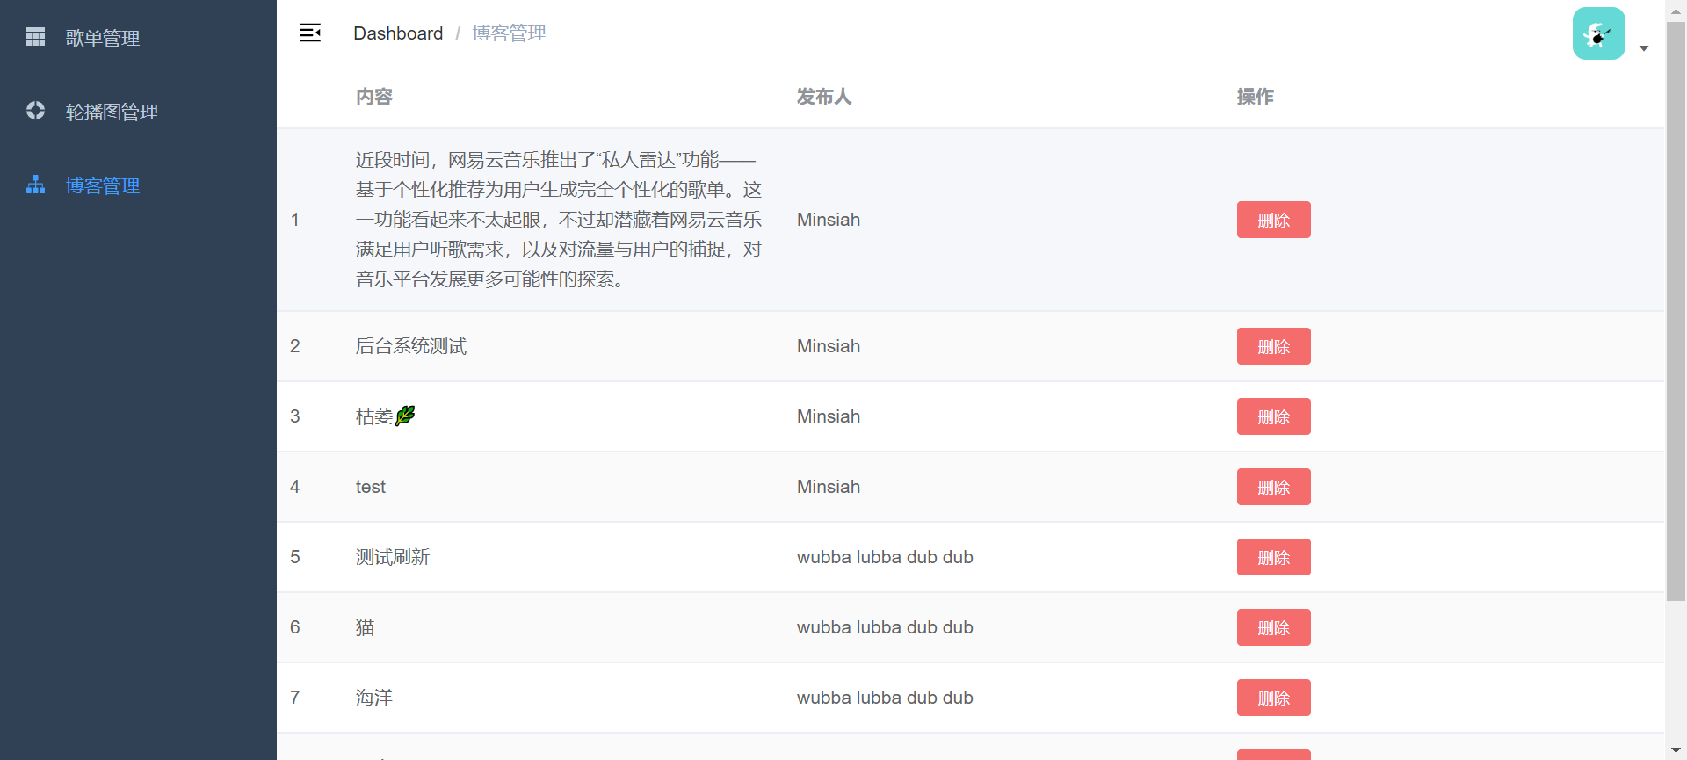
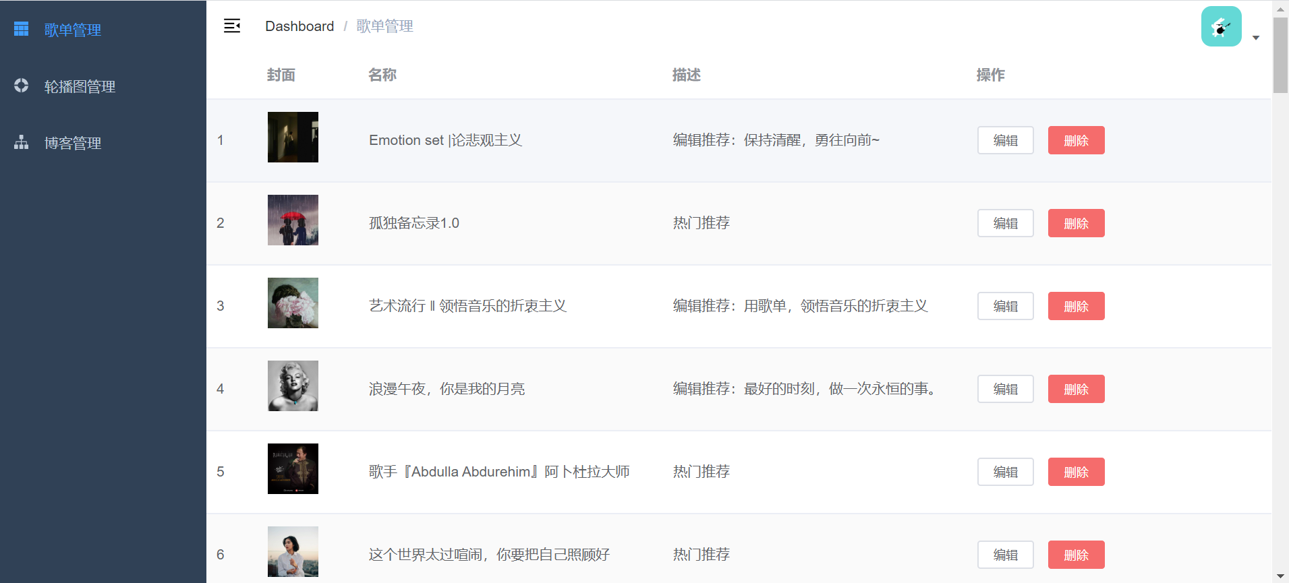
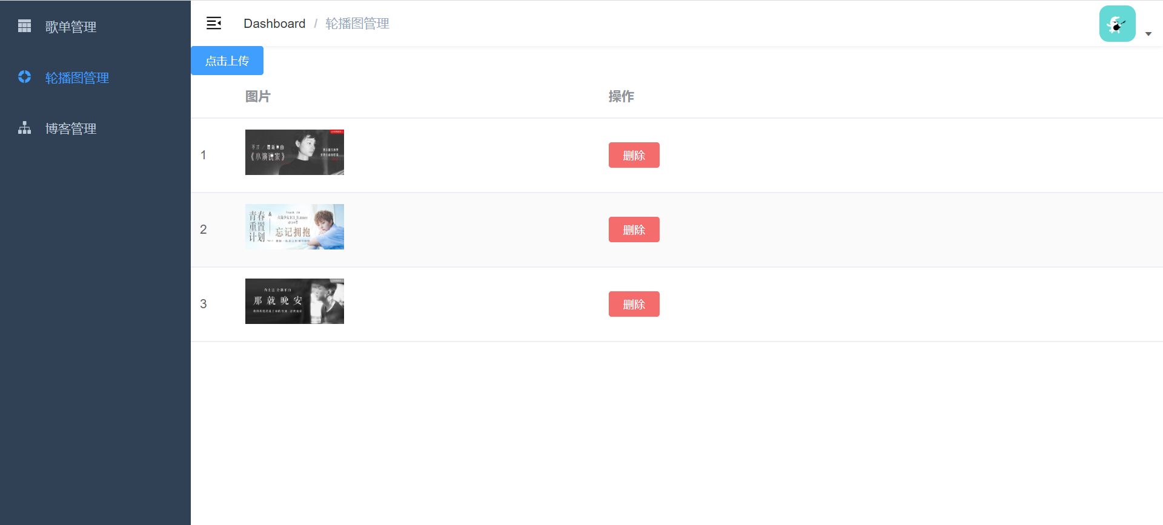
What’s this?
内容管理系统（管理项目中所有数据及文件）

Slide 6


What’s this?
以小程序新出的云开发模式开发的一个音乐小程序。前台的主要音乐功能、发现功能和个人主页功能；后台配套项目数据的管理系统。

Slide 7

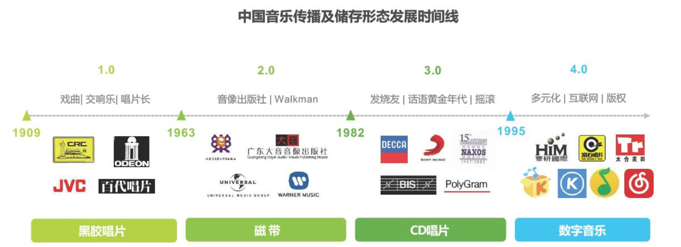
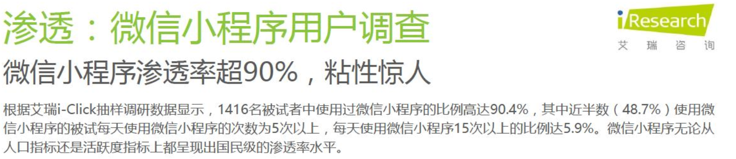
Why do this?

Slide 8
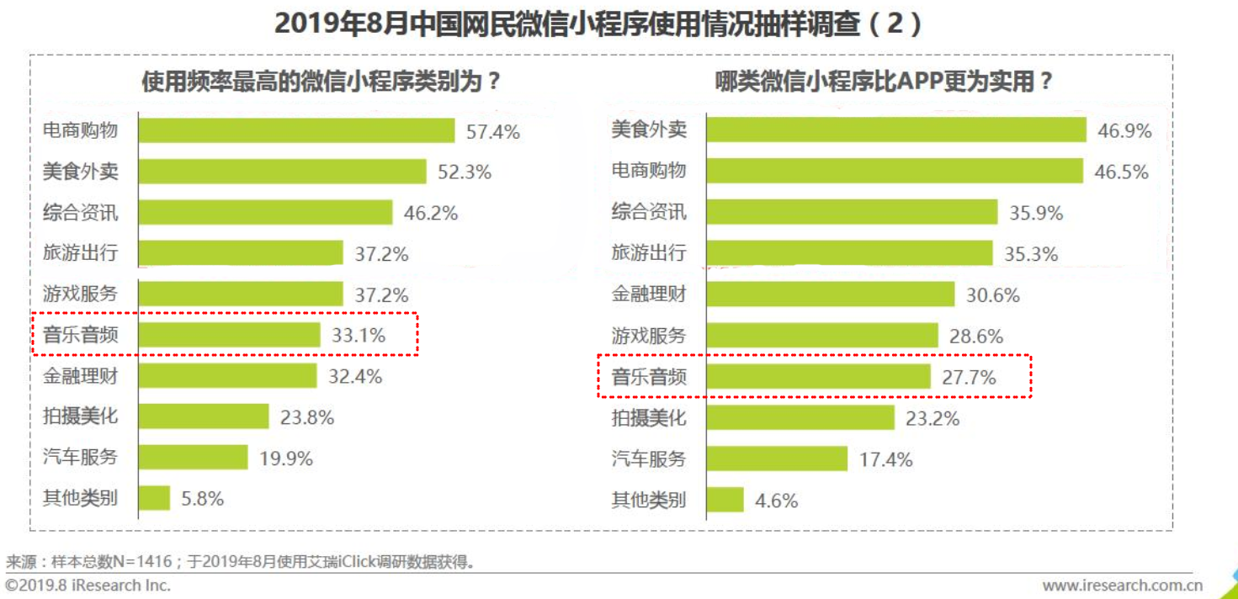
Why do this?
来源：艾瑞《2019年上半年 微信小程序市场研究报告》
艾瑞《2020年中国数字音乐用户“春节收听”内容洞察白皮书》

Slide 9
Why do this?
总结：
有比较广泛的用户需求和实际的应用价值。

Slide 10
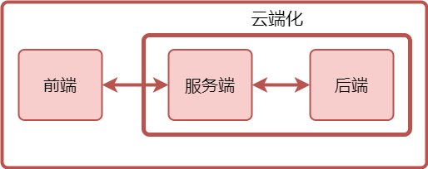
How do this?
Serverless 函数即服务

Slide 11
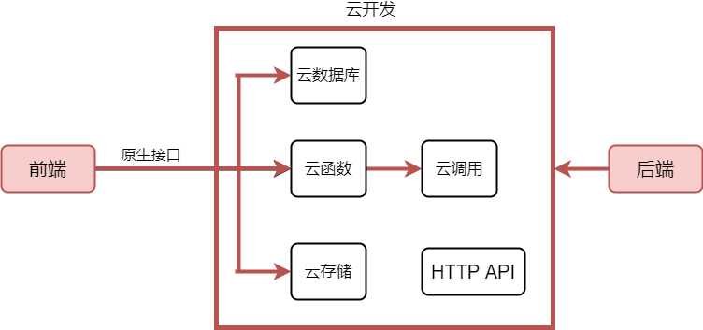
How do this?
云开发模式

Slide 12



研究现状
小程序云开发适用的场景
个人开发者
工具类小程序
复杂逻辑的函数计算

Slide 13
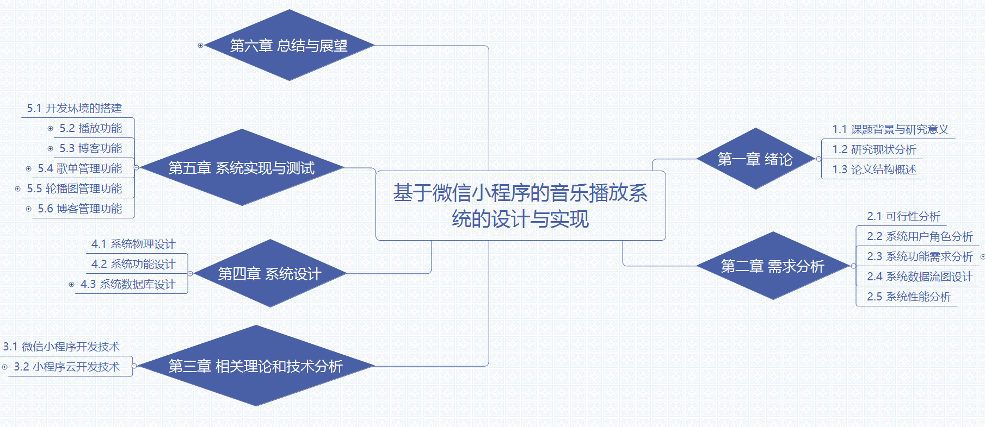
论文大纲

